Slide 1

Processing
Processing is an open source programming language and integrated development environment (IDE). Since 2001, Processing has promoted software literacy within the visual arts and visual literacy within technology. Initially created to serve as a software sketchbook and to teach computer programming fundamentals within a visual context, Processing evolved into a development tool for professionals. Today, there are tens of thousands of students, artists, designers, researchers, and hobbyists who use Processing for learning, prototyping, and production. The language builds on the Java language, but uses a simplified syntax and graphics programming model.
» Free to download and open source
» Interactive programs with 2D, 3D or PDF output
» OpenGL integration for accelerated 3D
» For GNU/Linux, Mac OS X, and Windows
» Over 100 libraries extend the core software
» Well documented, with many books available

Slide 2
Γιατί να χρησιμοποιήσω Processing;
Ελεύθερο για χρήση και επέκταση λογισμικό
Cross-platform (GNU/Linux, Mac OS X, Windows)
Εύκολο στην εκμάθηση (μοιάζει με άλλες γλώσσες)
Μεγάλο πλήθος παραδειγμάτων και tutorials
Απλό στη χρήση
Επεκτάσιμο μέσω των πολλών libraries
Μπορεί να συνδυαστεί με μεγαλύτερα projects
Άμεσο και γρήγορο οπτικό αποτέλεσμα
Δημιουργία apps / games για android
Δημιουργία interface για σύνδεση Arduino, Wiring, Beagle Bone

Slide 3
Πως προέκυψε;
Processing
Java
Logo
Design By Numbers
Python
Perl
Haskell
C++
C
Pascal

Slide 4
Περιβάλλον Processing
Java
Help:
About Processing
Environment
Reference
Find in reference
Online
Getting started
Troubleshooting
Frequently asked questions
The Processing Foundation
Visit Processing.org
Run
Stop
New
Open
Save
Export Application

Slide 5
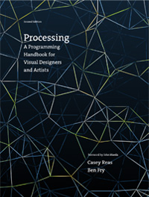
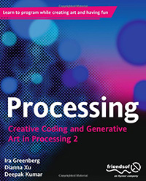
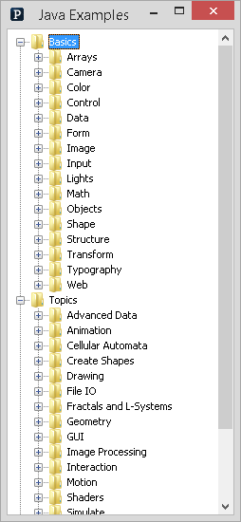
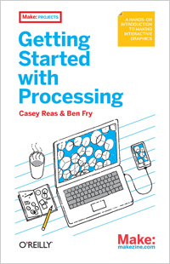


Πηγές & Παραδείγματα
File → Examples

Slide 6

Ας αρχίσουμε απλά :)
ellipse(50, 50, 60, 60);
ellipse(a, b, c, d);
x
ellipse(40, 40, 10, 10);
ellipse(60, 40, 10, 10);
νουμεράκια...
wtf?
arc(50, 55, 30, 30, 0, PI);
Ctrl + R
y
αυτό ήταν όλο;

Slide 7

Πολύ στατικό...
Animation?
size(100, 300);
Ctrl + R
background(155);
ellipse(50, 50, 60, 60);
Ctrl + W
ellipse(40, 40, 10, 10);
ellipse(60, 40, 10, 10);
arc(50, 55, 30, 30, 0, PI);
size(width, height);
strokeWeight(2);
strokeWeight(pixels);
line(50, 80, 50, 200);
line(50, 80, 25, 150);
line(50, 80, 75, 150);
background(rgb); // hex
background(gray);
background(R, G, B);
line(50, 200, 25, 275);
line(50, 200, 75, 275);

Slide 8
Βασικές συναρτήσεις του Processing
void setup ( ) {
size( 300, 300 );
frameRate( 10 );
}
Ctrl + R
int j = 0;
global variable
void draw ( ) {
ellipse( width / 2, height / 2, j++, j++ );
}
Default frameRate: 60 fps

Slide 9
void setup ( ) {
size( 100, 300 );
strokeWeight( 2 );
frameRate( 1 );
}
void draw ( ) {
background( 155 );
ellipse( 50, 50, 60, 60 ); // κεφάλι
ellipse( 40, 40, 10, 10 ); // αριστερό μάτι
ellipse( 60, 40, 10, 10 ); // δεξί μάτι
arc( 50, 55, 30, 30, 0, PI ); // στώμα
float x = random( -10, 10 );
line( 50, 80, 50, 200 ); // σώμα
line( 50, 80, 25 + x, 150 ); // αριστερό χέρι
line( 50, 80, 75 + x, 150 ); // δεξί χέρι
line( 50, 200, 25 + x, 275 ); // αριστερό πόδι
line( 50, 200, 75 + x , 275 ); // δεξί πόδι
}
Ctrl + T
Ctrl + R

Slide 10
Χρησιμοποιώντας συναρτήσεις
void setup ( ) {
size( 100, 300 );
strokeWeight( 2 );
frameRate( 1 );
}
void draw ( ) {
background( 155 );
draw_head( );
draw_body( );
draw_arms( );
draw_legs( );
}
void draw_head ( ) {
ellipse( 50, 50, 60, 60 ); // κεφάλι
ellipse( 40, 40, 10, 10 ); // αριστερό μάτι
ellipse( 60, 40, 10, 10 ); // δεξί μάτι
arc( 50, 55, 30, 30, 0, PI ); // στώμα
}
void draw_body( ) { line( 50, 80, 50, 200 ); } // σώμα
void draw_arms( ) {
float x = random(-10, 10);
line(50, 80, 25+x, 150); // αριστερό χέρι
line(50, 80, 75+x, 150); // δεξί χέρι
}
void draw_legs( ) {
line( 50, 200, 25 + x, 275 ); // αριστερό πόδι
line( 50, 200, 75 + x , 275 ); // δεξί πόδι
}
Ctrl + T
Ctrl + R

